Slide 1
Промышленность, банковское дело, торговля, транспорт
Тема 25:
9 класс. История России.

Slide 2
План урока
1. Промышленность и транспорт в пореформенное время.
2. Развитие торговли и банков.

Slide 3
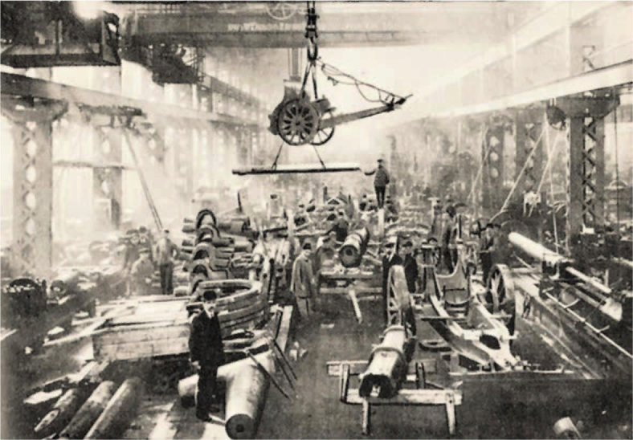
1. Промышленность и транспорт в пореформенное время
Промышленный (технический) переворот
С 1830—1840-х годов
до 1880—1890-х годов
Текстильной промышленность
2/3 всей промышленной продукции
Пищевая промышленность
Перерабатывающая промышленность
Тяжёлая промышленность поднималась значительно труднее. Например, доля России в мировом производстве чугуна снизилась с 4% в 1860 г. до 2,5% в 1870 г.

Slide 4
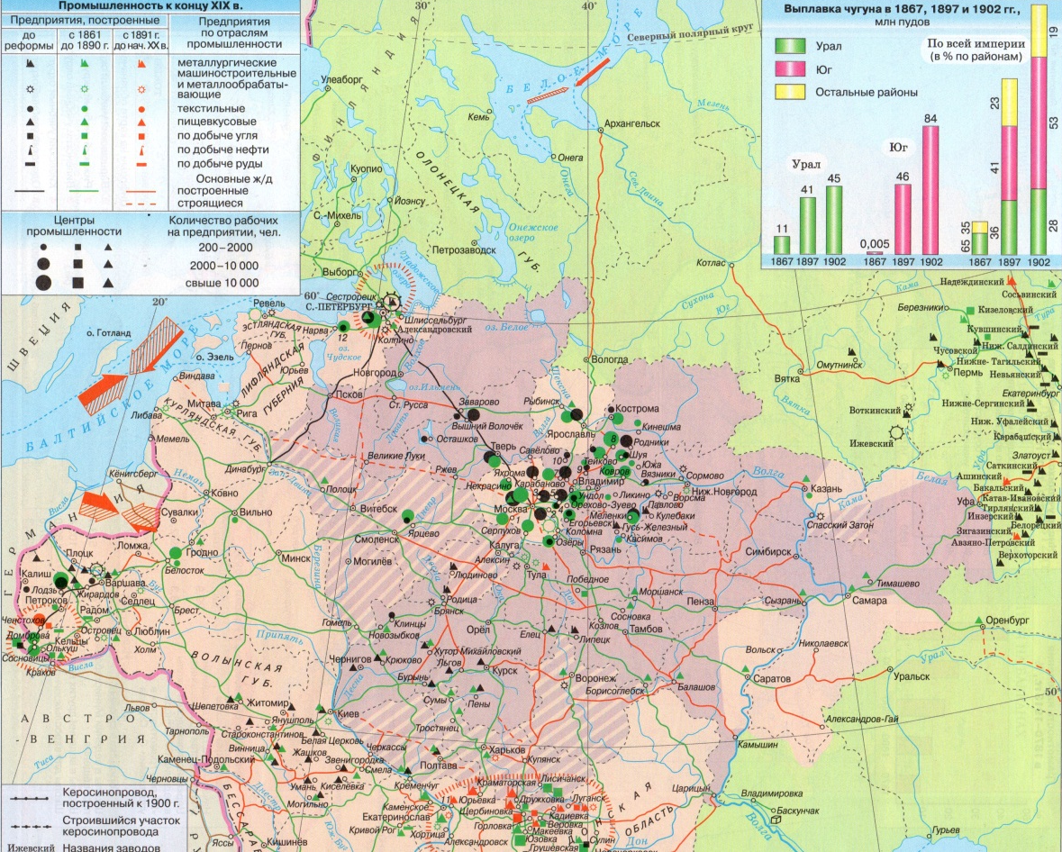
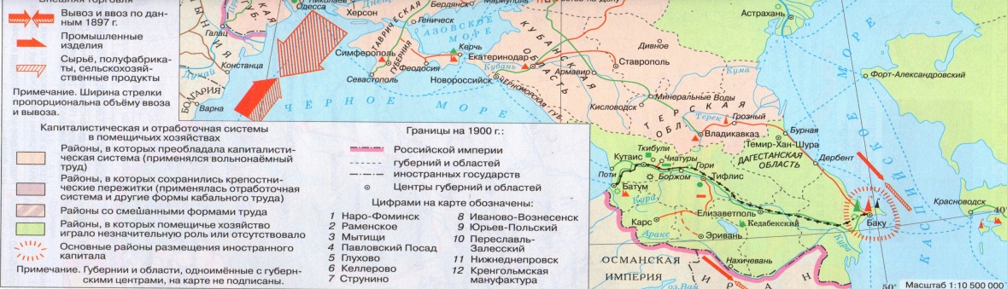
1880—1890-е гг. Россия вышла на первое место в мире по темпам развития тяжёлой промышленности. Так, за 10 лет (с 1886 по 1896 г.) выплавка чугуна в России утроилась. Англии и Франции понадобилось для этого 22 года и 28 лет соответственно.
Высокие темпы развития промышлен-ного производства, стабильность внутреннего положения страны обеспе-чили приток иностранных капиталов в российскую промышленность. Предпринимателей из Франции, Бельгии, Англии, Германии привлекали не только высокие доходы (рынок рабочей силы в империи был широким, а следовательно, она была дешёвой), но также льготы и привилегии, предоставлявшиеся правительством в стратегически важных для страны областях экономики.
В подъёме промышленного производства в России важную роль сыграло транспортное строительство. За 1865—1890-е гг. железнодорожная сеть страны выросла в 7 раз. Не надеясь справиться со столь трудо-ёмкой и дорогостоящей задачей собственными силами, правительство охотно привлекало к развитию транспортных путей частный капитал.

Slide 5
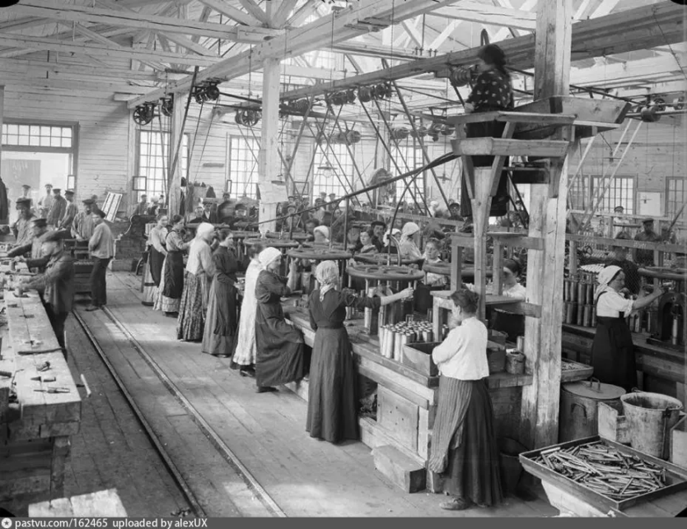
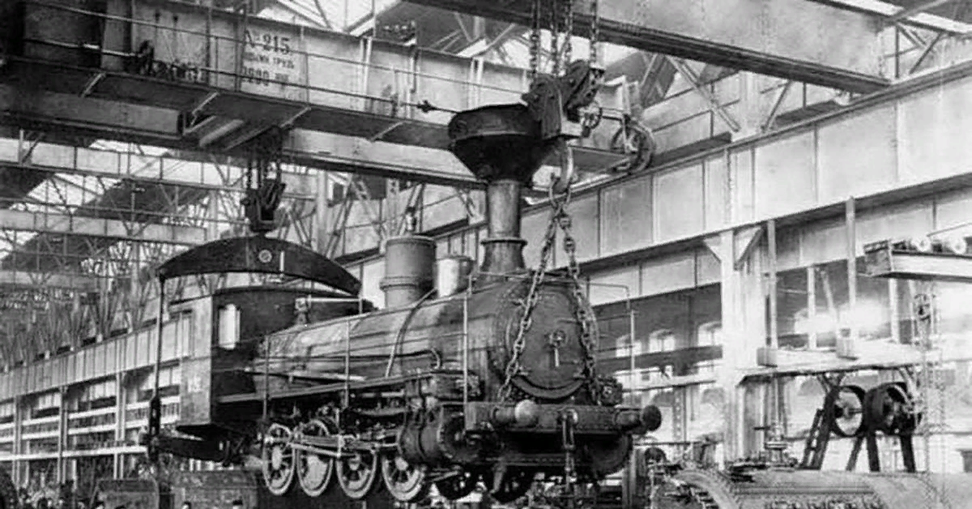
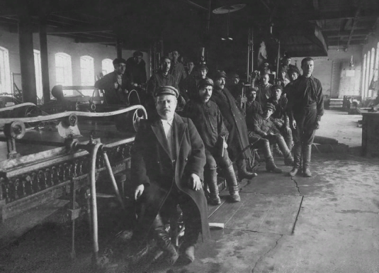
1. Промышленность и транспорт в пореформенное время.
В промышленности государство проводило поли-тику протекционизма, защищая российские пред-приятия от зарубежных конкурентов. Главной из таких мер оставалась таможенная политика: высокий таможенный тариф на иностранные изделия должен был охранять национальную промышленность (к тому же от таможенных пошлин казна получала в качестве дохода около 200 млн руб. в год). Похожую цель преследовали
и государственные заказы на тот или иной вид продукции, в первую очередь для обеспечения нужд армии и флота.

Slide 6
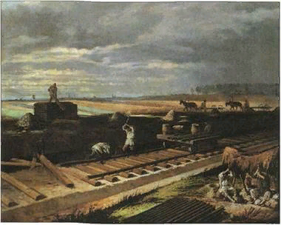
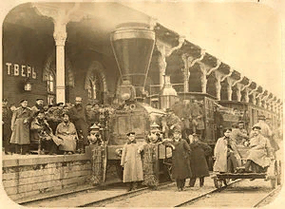
1. Промышленность и транспорт в пореформенное время
Строительство железных дорог велось в строгом соответствии с военно-стратегическими и экономическими нуждами страны. Дороги прежде всего должны были обеспечить возможность быстрой мобилизации армии, переброску воинских частей к западным, южным и восточным границам империи, а также доставку сельскохозяйственной и промышленной продукции в морские порты.
За 1865—1890-е гг. железнодорожная сеть страны выросла в 7 раз.
Расширение транспортной сети не только подталкивало промышленность к увеличению выплавки металла, добычи угля и нефти, но и облегчало переселение россиян в промышленные или недостаточно освоенные районы империи.

Slide 7
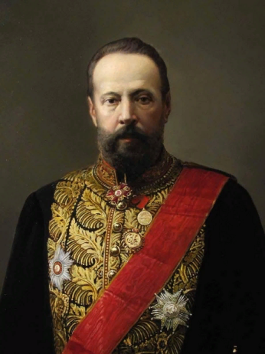
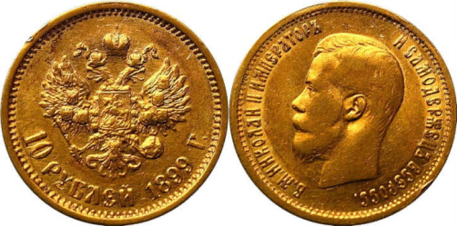
2. Развитие торговли и банков
«Россия — политически независимая могущественная держава; она имеет и право и силу не хотеть быть вечной данницей экономически более развитых государств... Создание собственной промышленности — это и есть та коренная, не только экономическая, но и политическая задача, которая составляет краеугольное основание нашей протекционной системы».
витте
сергей юльевич
Блестящим итогом финансовой политики Витте стало введение золотого червонца (золотая монета достоинством в 10 рублей). Русский рубль превратился в свободно конвертируемую валюту и считался одной из самых устойчивых валют мира. Установление твёрдой валюты способствовало развитию экономики и притоку иностранного капитала в Россию.

Slide 8
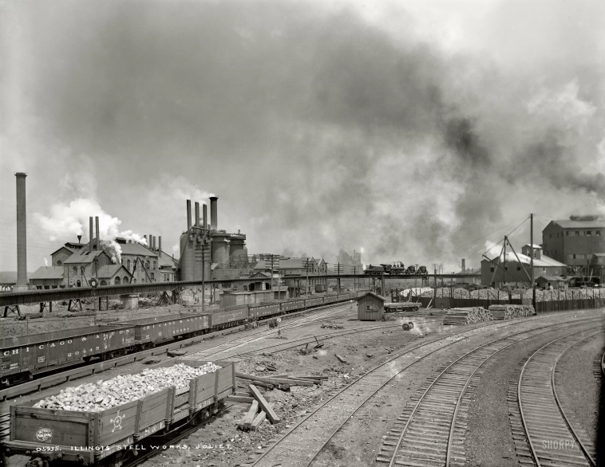


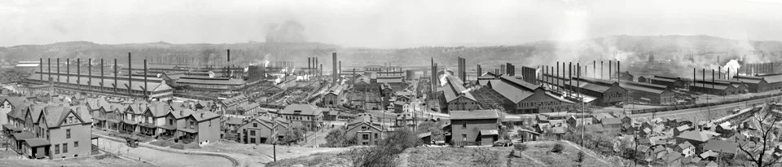
2. Развитие торговли и банков
Индустриализация в России проводилась –
За счет деревни
Повышение цены на товары первой необходимости.
Немалый доход казне
Установление государственной монополии на производство и
продажу винно-водочных изделий

